Slide 1
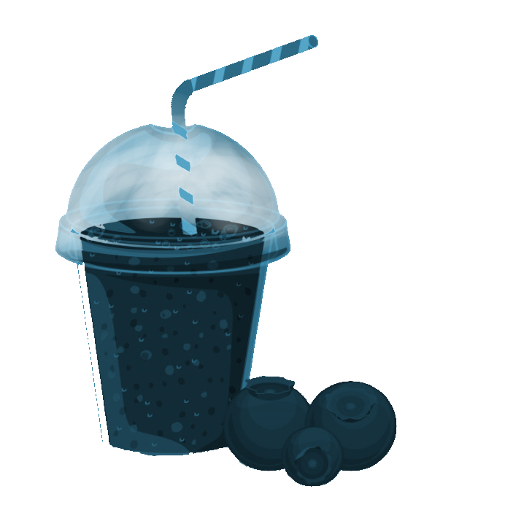
yfood
v
Welcome to TwoGirls.Inc

Slide 2
01
02
03
04
05
06
Introduction
ABOUT THE PROJECT
A brief overview of our Incorporation's members.
A description of our awesome project.
Product Demo
See what our product
can do.
teamwork
How we operate as a team to make our product come true.
Information
Advantages and disavantages
What challenged us and what did not.
How you can get in touch with us.

Slide 3

OUR Incorporation

Slide 4
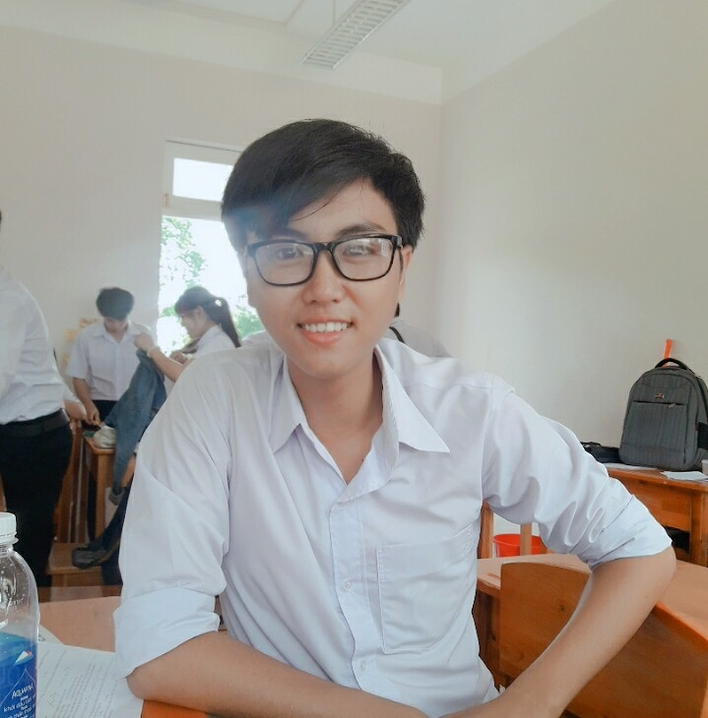
mentor
Nguyen Dinh Khanh
K18 Faculty Of Computer Science And Engineering

Slide 5
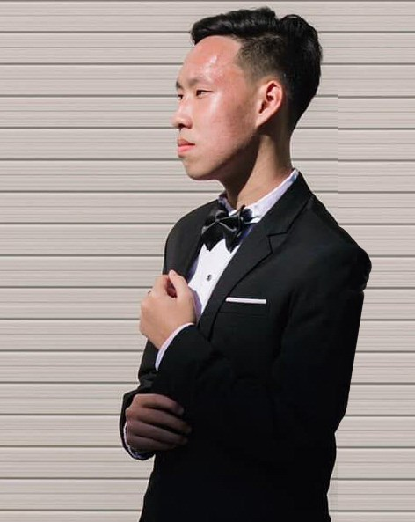
leader
Nguyen Chi Trung
K19 Faculty Of Computer Science And Engineering
Hometown: Vinh Long

Slide 6
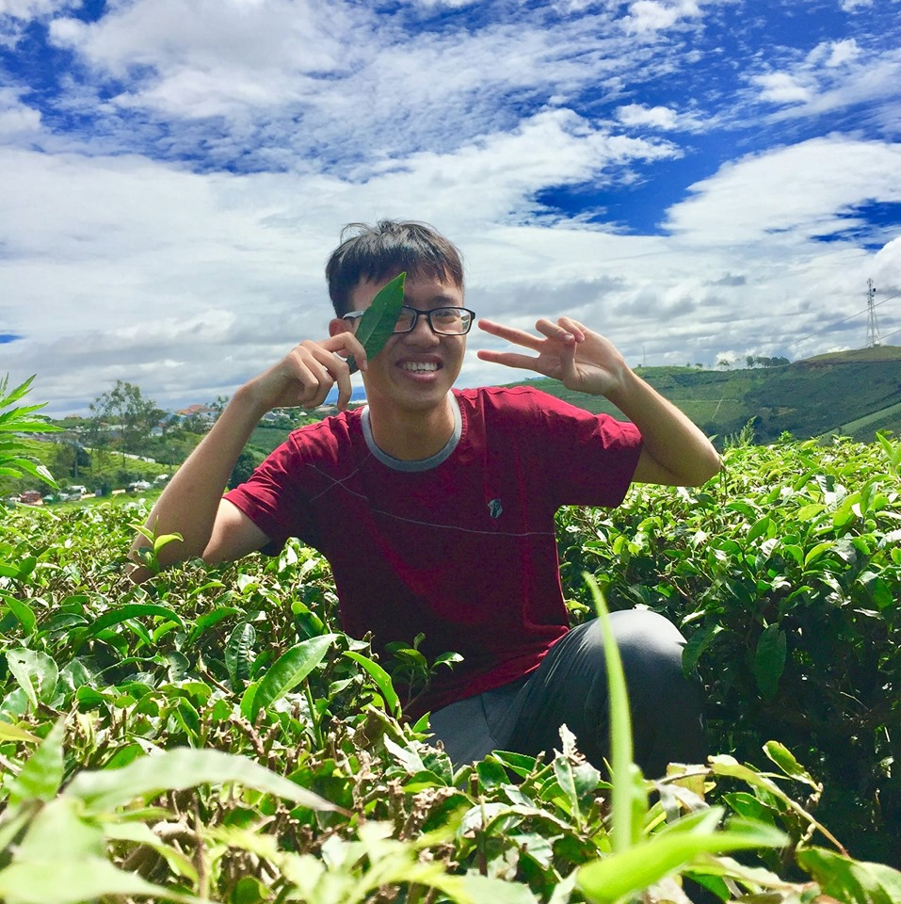
member
Vu Nguyen Minh Huy
K19 Faculty Of Computer Science And Engineering
Hometown: Ho Chi Minh City

Slide 7
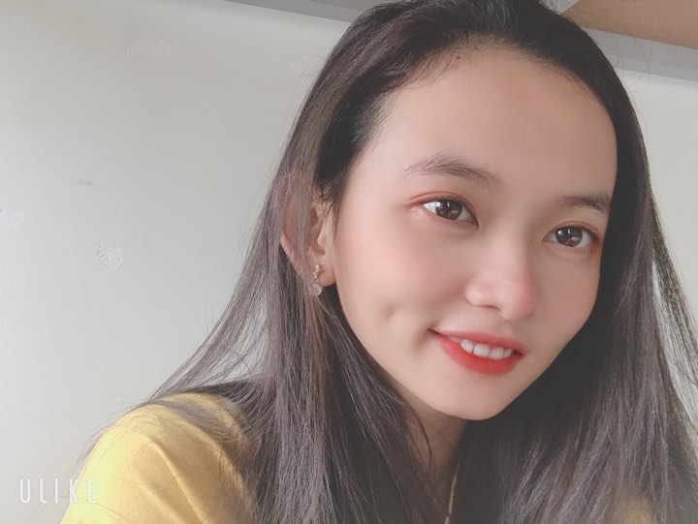
member
Nguyen Thao Vy
K19 Faculty Of Computer Science And Engineering
Hometown: Vinh Long

Slide 8
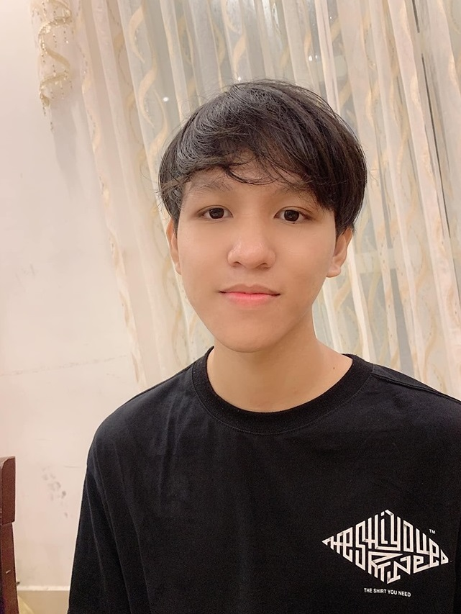
member
Nguyen Thanh Toan
K19 Faculty Of Computer Science And Engineering
Hometown: Binh Phuoc

Slide 9
ABOUT THE PROJECT
A food ordering appliaction for
Ticklab's two weeks experience event.
Written in C# and designed in Winforms
Notes:
Nói về dự án, đây là một ứng dụng đặt món ăn đơn giản. Các thao tác đặt món và thanh toán sẽ được thể hiện trực quan qua các hình ảnh và nút bấm. Để quản lí thông tin một cách rõ ràng và tránh nhầm lẫn, ứng dụng sẽ chia thành 2 tab hoạt động, một tab Menu để liệt kê các món ăn mà cửa hàng đang có, tại đây khách hàng có thể chọn món và số lượng của món ăn. Sau khi chọn món, khách hàng sẽ chọn qua tab giỏ hàng để xem lại các món ăn mình đã chọn và thanh toán tại đó. Có thể thấy trong xã hội ngày nay, đây là một ứng dụng được sử dụng rất phổ biến tại các cửa hàng tiện lợi hay những khu mua sắm lớn. Sự tiện lợi mà nó đem lại là điều không thể chối bỏ. Sau đây chúng tôi xin được demo một số tính năng của sản phẩm.

Slide 10

Product demo

Slide 11
teamwork

Slide 12
teamwork
FINISH
Debug
Tab Cart
Tab Menu
To create Array
To create Class
To continue to learn C#
To know how to use GUI
To learn C#
To get subject

Slide 13


teamwork
Coding Together
Communicating
Sharing Ideas

Slide 14
teamwork
HAVE
FUN
TOGETHER
and...

Slide 15
advantages and disadvantages
advantages
- One member have experience
- Enthusiastic mentor
- Advance environment
- Have experience in doing report

Slide 16
advantages and disadvantages
disadvantages
solutions
- Most of members didn't have experience
- Limited time
- Difficulty in traveling
- Arranging a time
- Experienced member supported others
- Hold online meetings
- Having prepared before holding a meeting

Slide 17

THANKS
Does anyone have any questions?
2cogai.team@gmail.com
+84 7898 13226
github.com/thanhtoan1742/VyFood
Follow the project updates
Please keep this slide for attribution.

